Slide 1
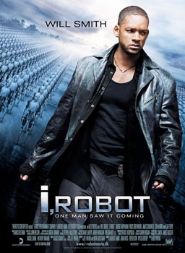
BEN, ROBOT

Slide 2
FİLM HAKKINDA
YÖNETMEN: ALEX PROYAS
UYARLAMA: ISAAC ASIMOV

Slide 3
FİLMİN KONUSU
-2035 YILI
-GELİŞMİŞ TEKNOLOJİ
-ROBOTLAR İNSAN HAYATINDA YARDIMCI
-HER 5 İNSANA 1 ROBOT
- Spooner adlı polis üstlendiği cinayet davasında katilin robot olup olmadığını araştırır.

Slide 4
3 ROBOT YASASI
1- Bir robot bir insana asla zarar veremez ya da bir insanın zarar görmesine seyirci kalamaz.
3- İlk iki kuralla çelişmediği sürece bir robot kendisinin zarar görmesine izin vermemelidir.
2- Bir robotun bir insanın emirlerine uymak zorundadır. Tabi, birinci kuralla çelişmediği sürece.

Slide 5
OLAY AKIŞI
DEL SPOONER
DR. LANNING’İN ÖLÜMÜ
SONNY’NİN ORTAYA ÇIKMASI
SONNY’NİN RÜYALARI

Slide 6
ROBOTLARIN DEVRİMİ
ROBOTLAR VE İNSANLARIN SAVAŞI
V.İ.K.İ.’NİN DURDURULMASI
ÖZGÜRLEŞMİŞ ROBOTLAR

Slide 7
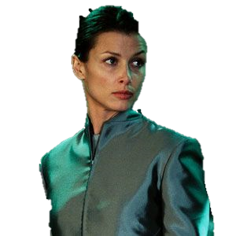
KARAKTERLER
DEL SPOONER
DR. CALVIN
DR. LANNING

Slide 8
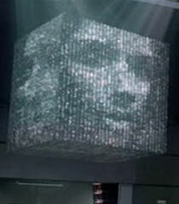
KARAKTERLER
SONNY
V.İ.K.İ.

Slide 9
FİLMDE ÖNE ÇIKAN KAVRAMLAR

Slide 10
SORULAR

